Slide 1
Základy rtg anatomie
2019 prezentace: Anatomie pro samostudium https://is.muni.cz/el/med/podzim2015/VSAN0131p/um/59291451/

Slide 2
Popis rtg snímku:
Oblast ( břicho, pánev…)
Typ snímku - a)nativní-prostý, b)kontrastní : BaSO4 nebo 3J,4J jodidované steril. vodné roztoky
Projekce – sagitální, koronární, boční
Vlastní popis struktur s event. konkrétním názvem Rtg: koronarografie, HSG, urografie, ERCP…
Variety, artefakty, klinika

Slide 3
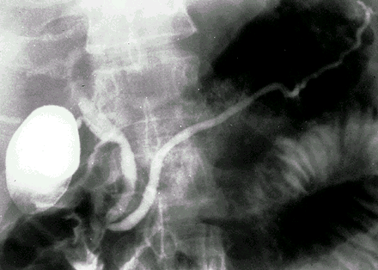
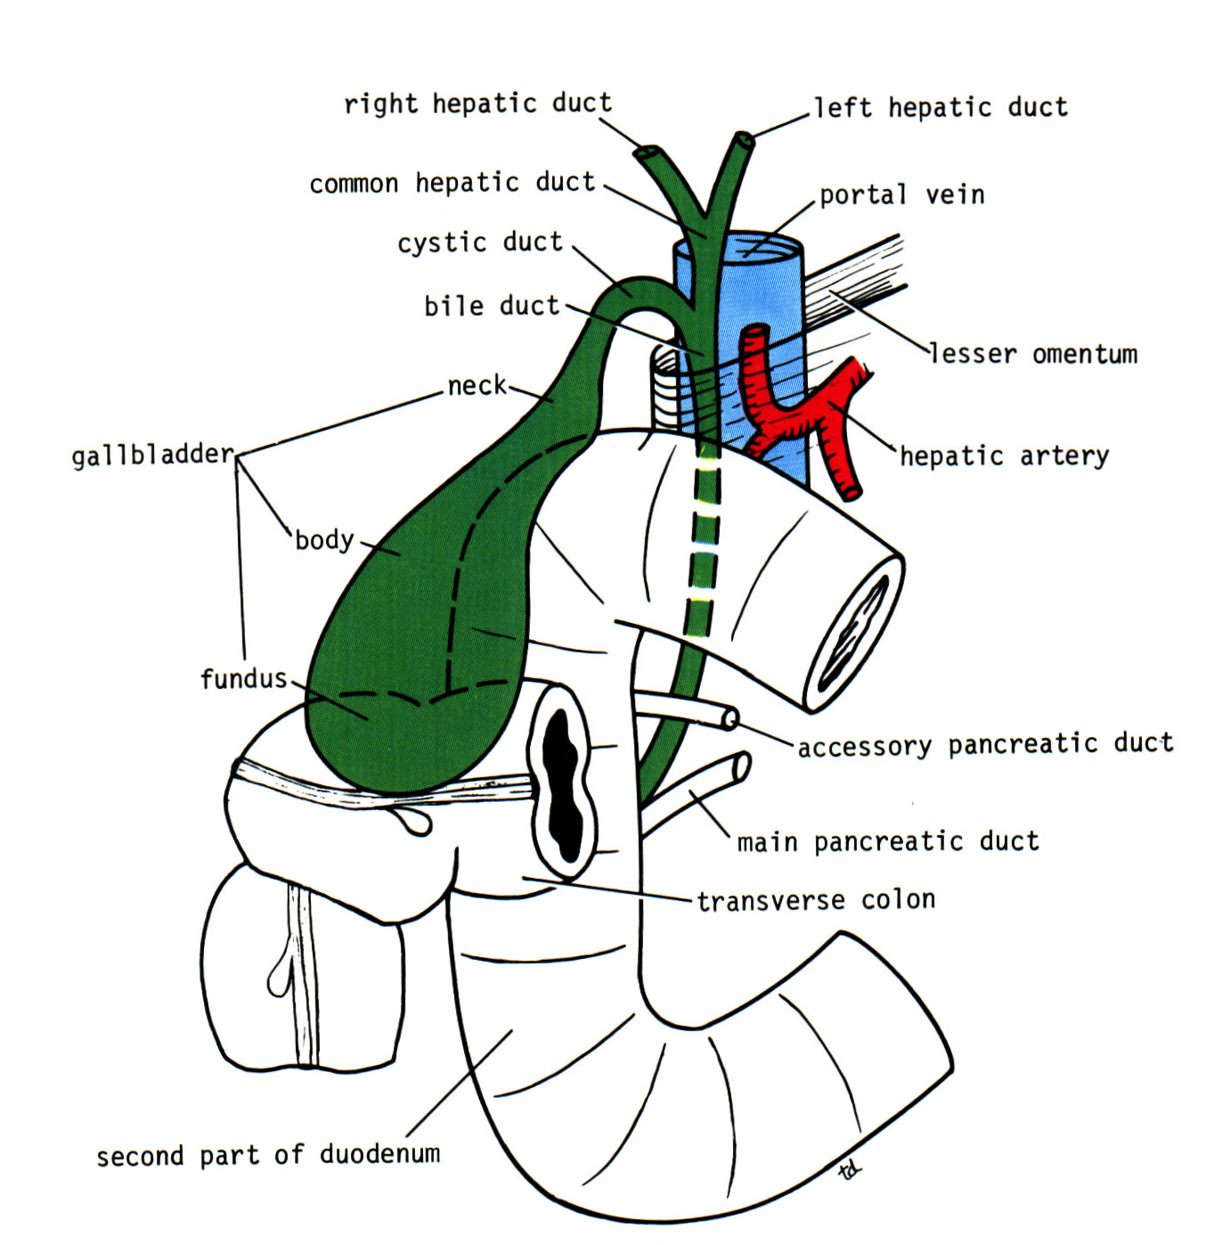
E R C P
Endoskopická
Retrográdní
Cholangio
Pancreatico-grafie
ERCP

Slide 4
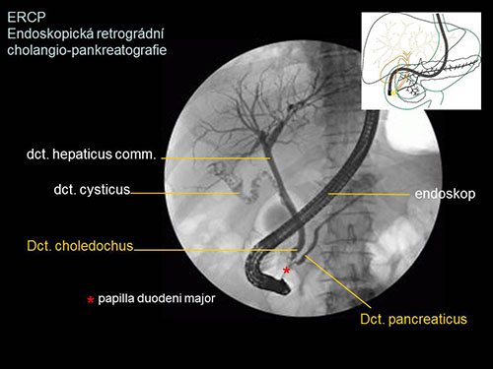
ERCP

Slide 5
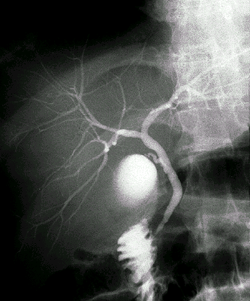
E R C P
Intra a extrahepatální žluč.cesty

